Slide 1
اپیدمیولوژی بیماری فشار خون بالا Findings of STEPs survey 2021
Jabraeil Sharbafi
MD. MPH
Manager of NCD- Diseases Expert Grope
Deputy of Health, Tabriz University of Medical Sciences

Slide 2
Facts:
The number of adults aged 30–79 years with hypertension has increased from 650 million to 1.28 billion in the last thirty years
Canada, Peru and Switzerland had among the lowest prevalence of hypertension in the world in 2019,
Dominican Republic, Jamaica and Paraguay for women and Hungary, Paraguay and Poland for men had the highest rates
About 580 million people with hypertension (41% of women and 51% of men) were unaware of their condition because they were never diagnosed.

Slide 3
Outline:
Metabolic risk factors and cascade care
Diabetes
Hypertension
Lipid profile
Weight related
Lifestyle risk factors
Physical activity
Tobacco
Alcohol
Nutritional risk factors
Screening
Diseases
Interventions
Injury

Slide 4
Hypertension (among participants aged ≥ 18 years old)
$$\left[\frac{count \left(\begin{aligned}mean systolic blood pressure≥140 OR \\ mean diastolic blood pressure≥90\end{aligned}\right)}{count \left(medication=0\right)}+ \frac{count \left(medication=1\right)}{count \left(medication=0\right)+ count \left(medication=1\right)}\right]×100$$

Slide 5
Hypertension prevalence:
By sex
By area of residency

Slide 6
مقایسه شیوع فشارخون بالا در دو پیمایش STEPS سال 1395 و 1400

Slide 7
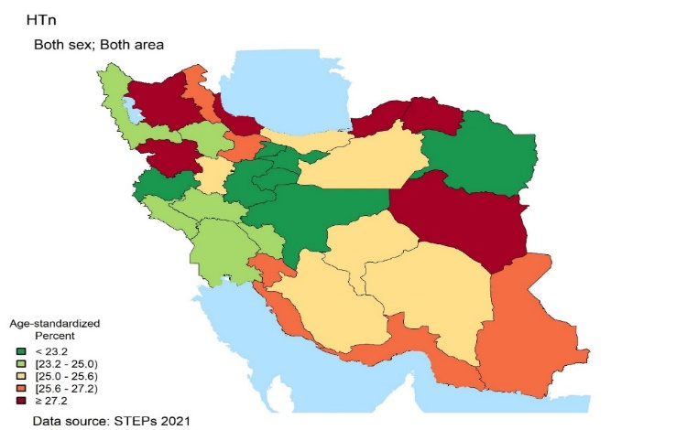
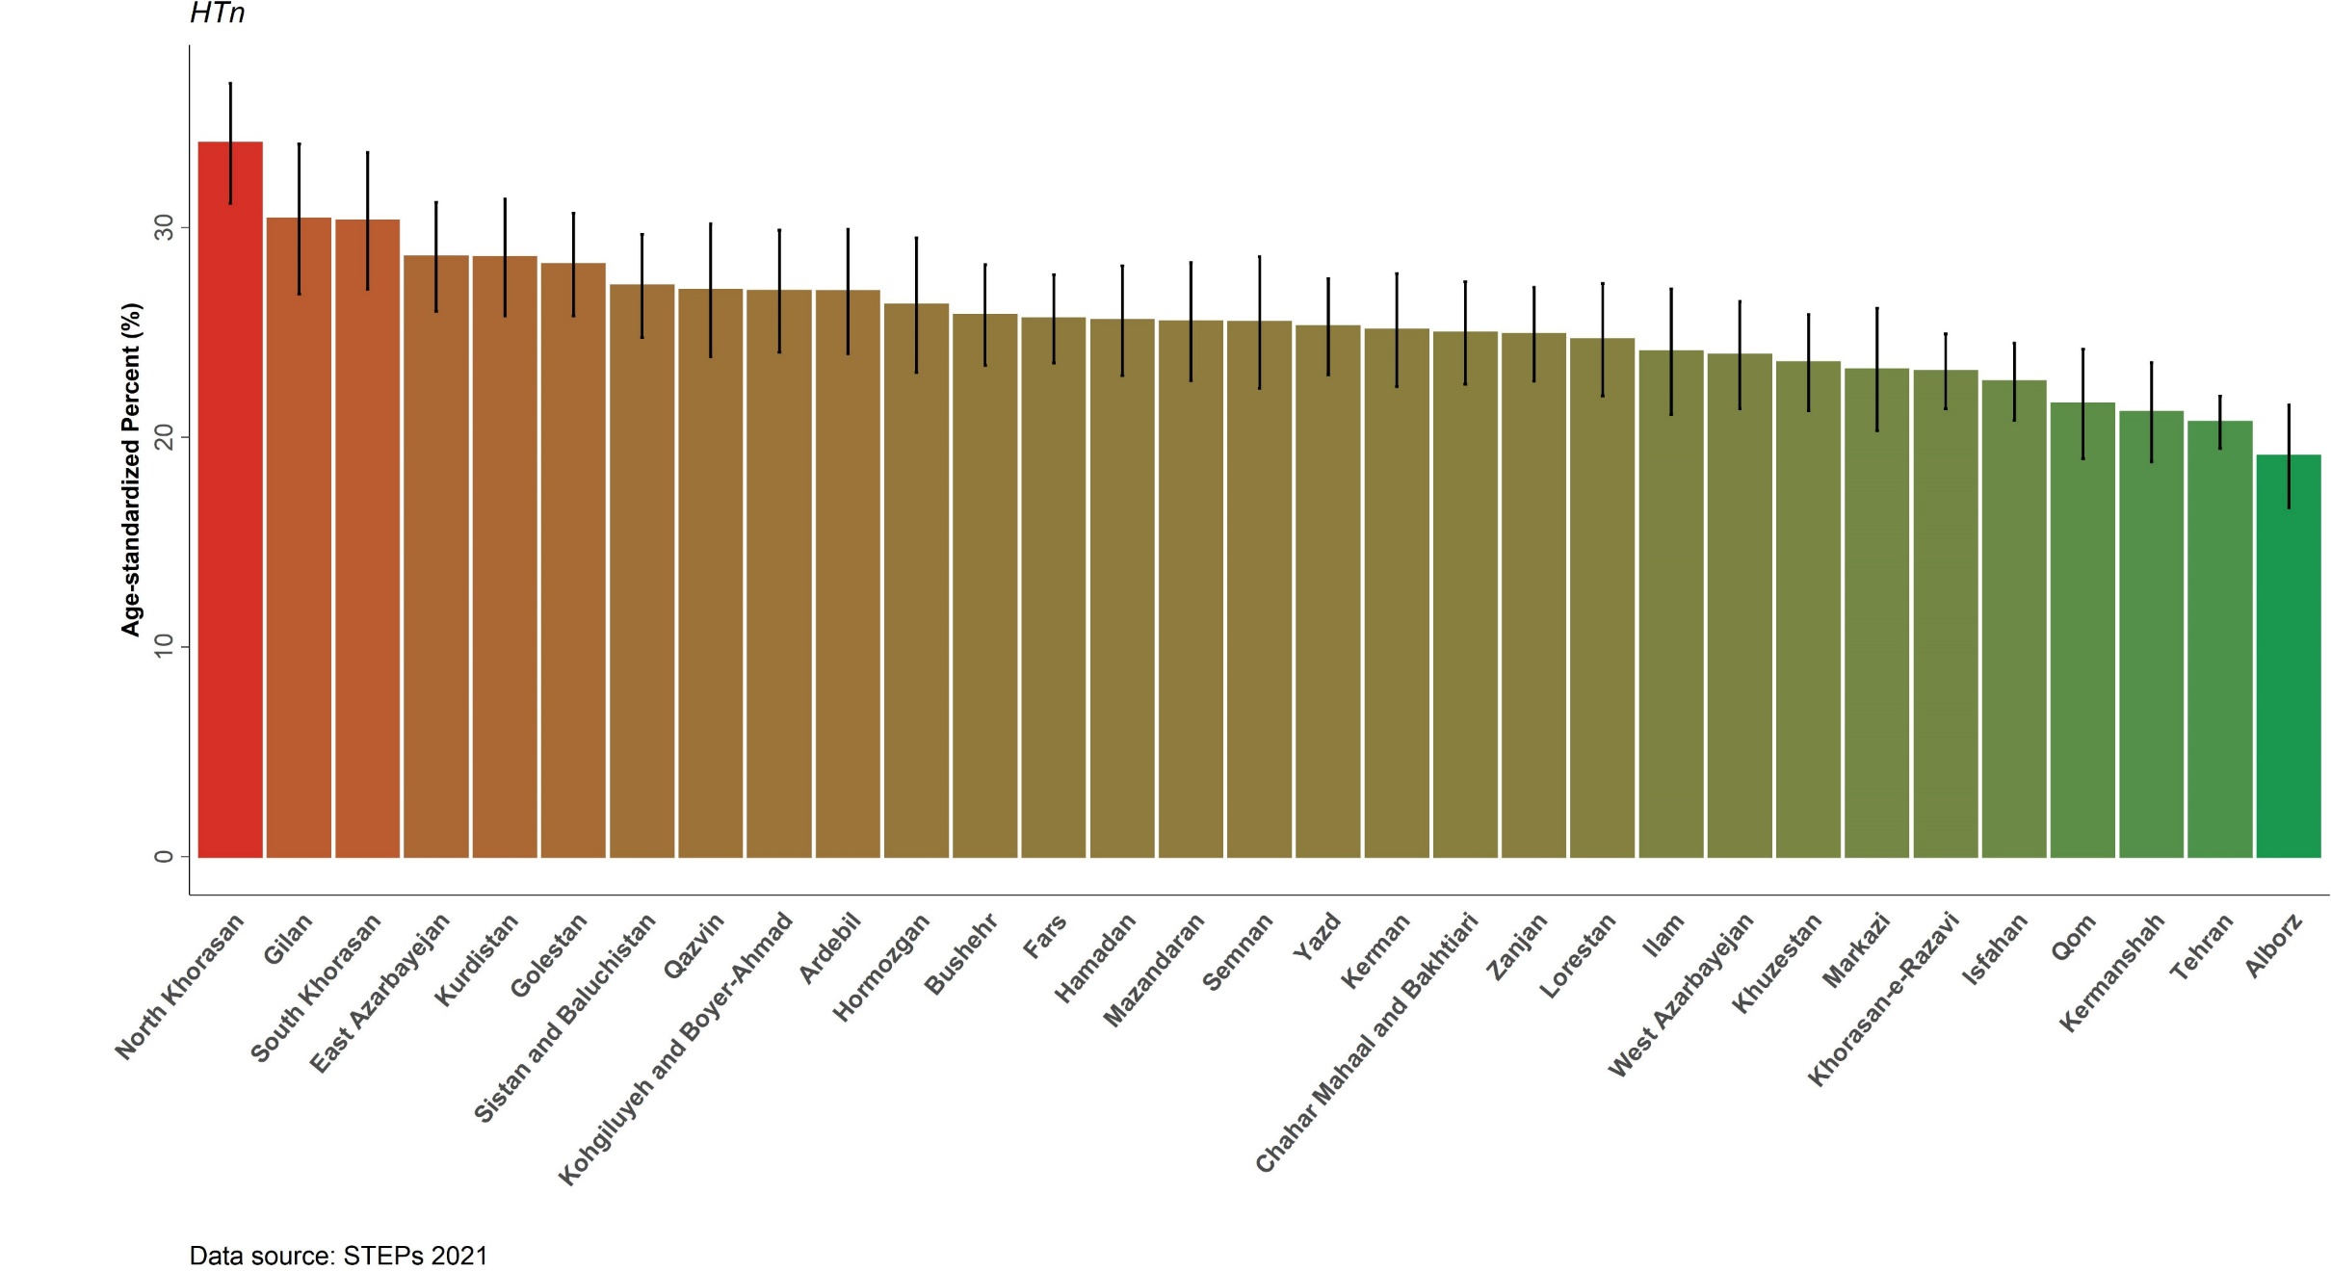
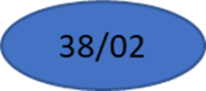
Hypertension prevalence:

Slide 11
Hypertension prevalence:
By age groups
By wealth index quintile

Slide 12
Hypertension diagnosis:
By sex
By area of residency

Slide 13
مقایسه درصد آگاهی از فشارخون بالا در دو پیمایش STEPS سال 1395 و 1400

Slide 14
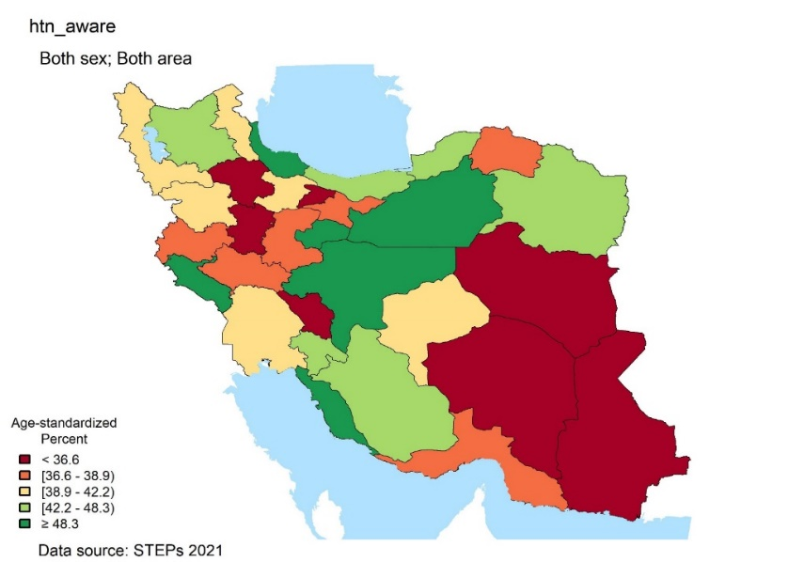
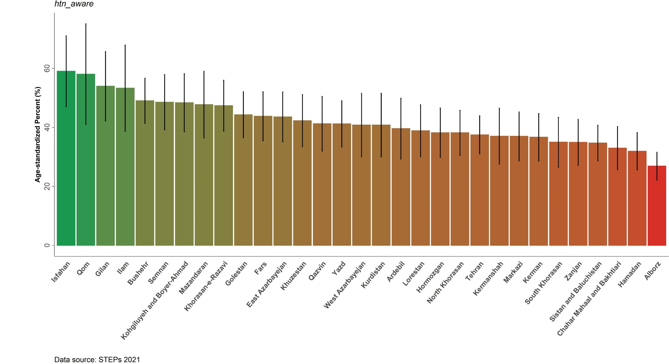
Hypertension diagnosis:
54/5

Slide 15
Hypertension coverage:
By sex
By area of residency

Slide 16
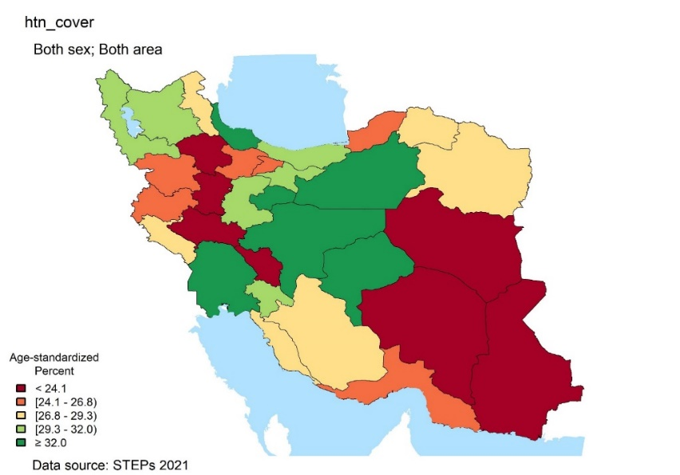
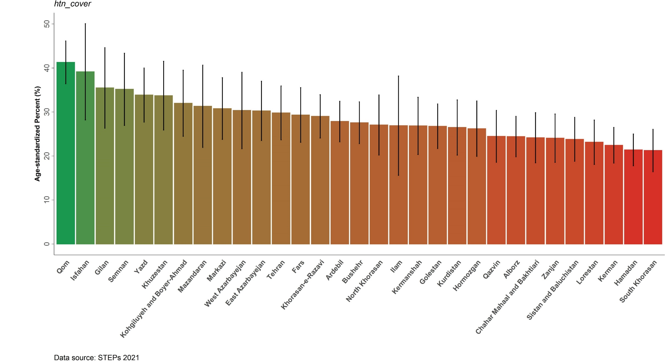
Hypertension coverage:
33/4

Slide 17
Effective care for hypertension, among patients with hypertension (among participants aged ≥ 18 years old)
$$\frac{count(mean SBP<140 \& mean DBP<90)}{count(hypertension=1)}×100$$

Slide 18
Effective care for hypertension: (among patients with hypertension)
By sex
By area of residency

Slide 19
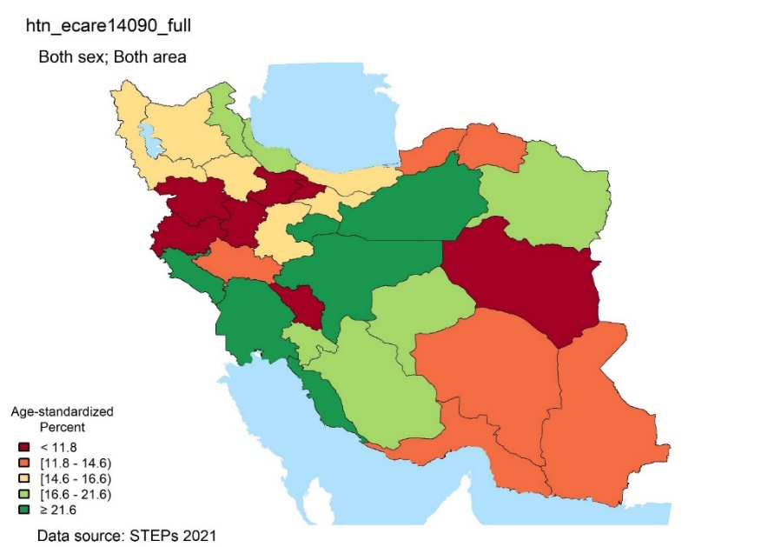
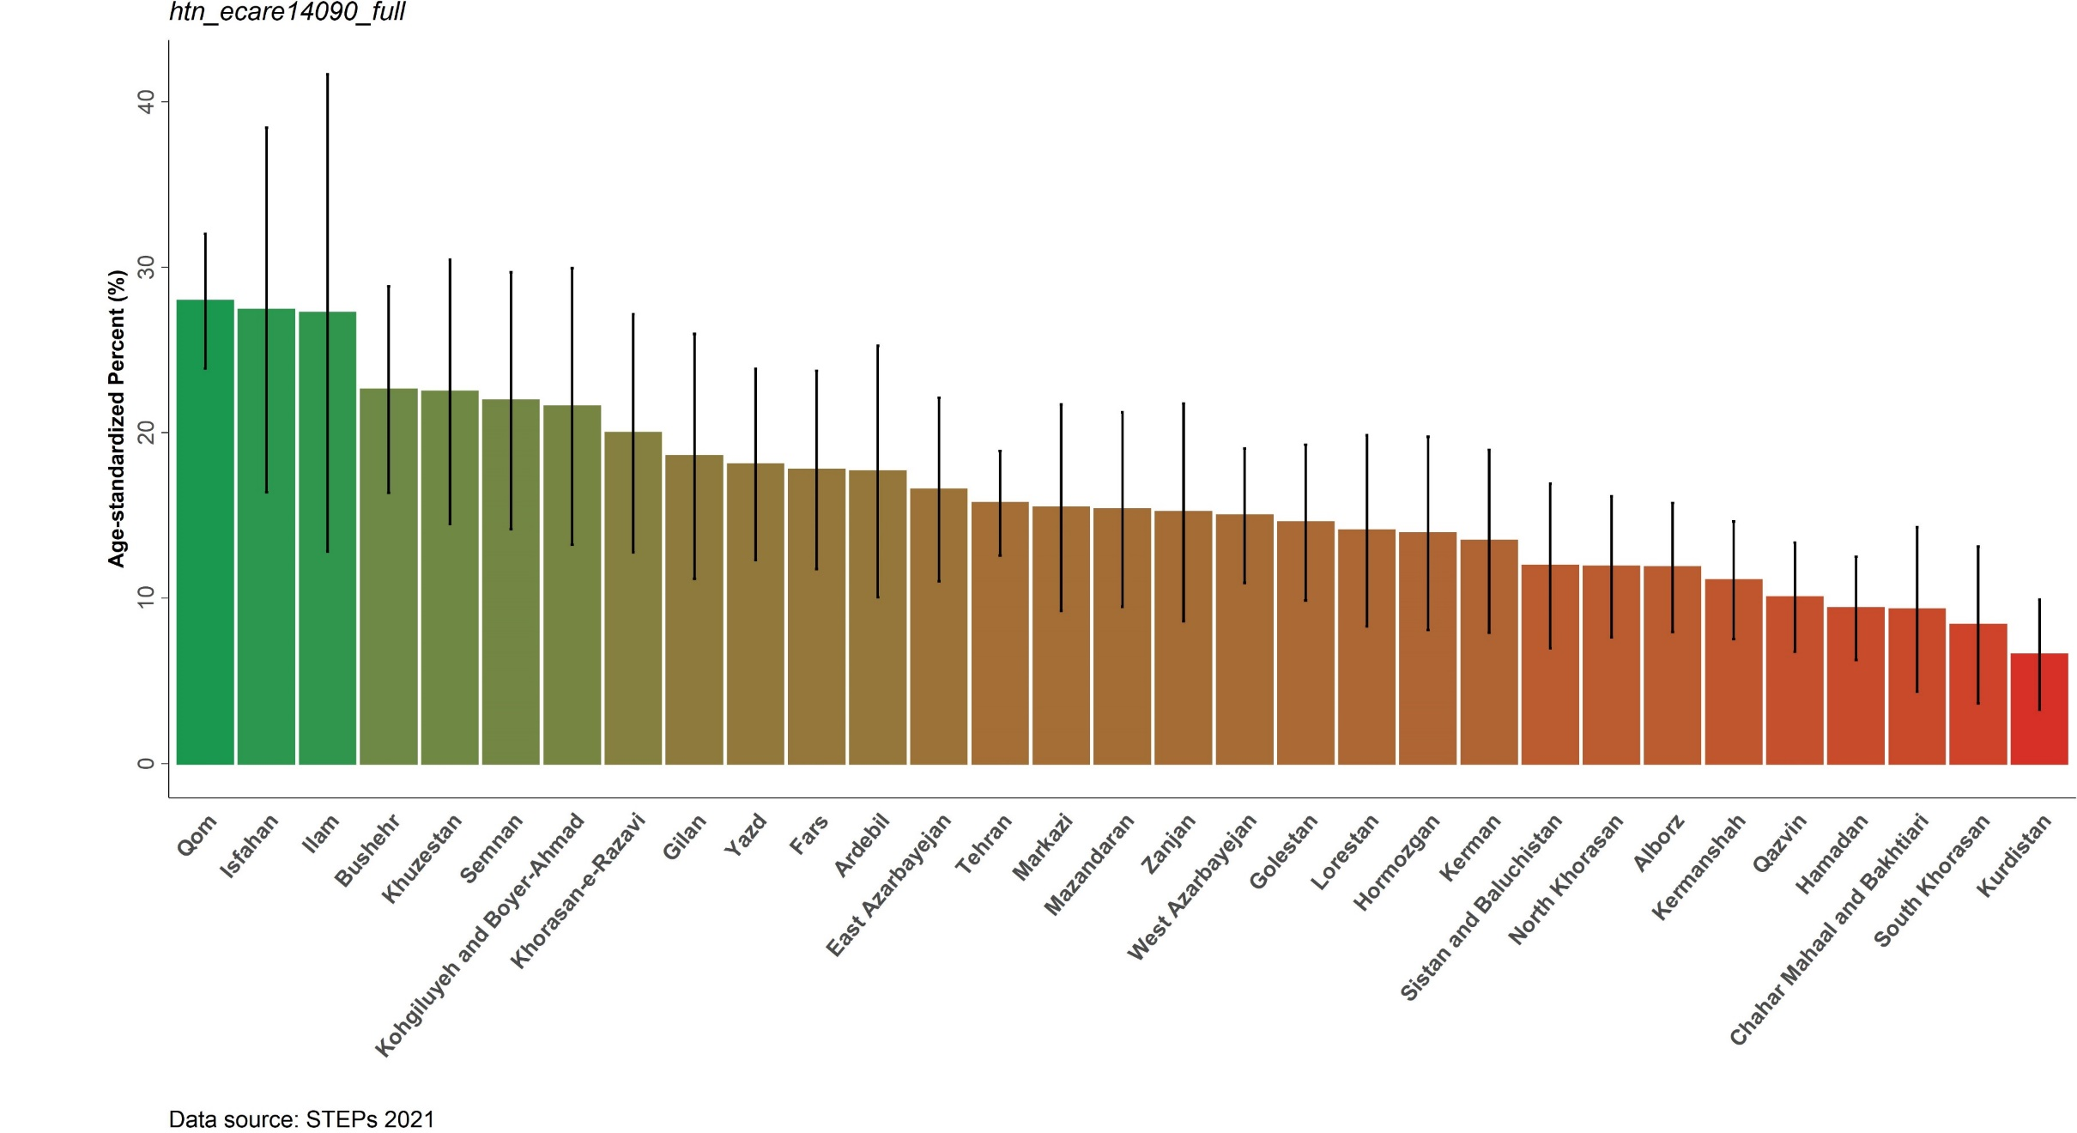
Effective care for hypertension: (among patients with hypertension)
21/4

Slide 20
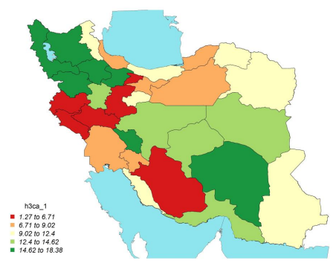
درصد افرادی که برای کنترل فشار خون از دیورتیکها (مانند تریامترن اچ، هیدروکلروتیازیدها، اسپیرونوالکتون، فروزوماید، الزیکس) استفاده می کنند. کشور 10/4 و استان 16/6%

Slide 21
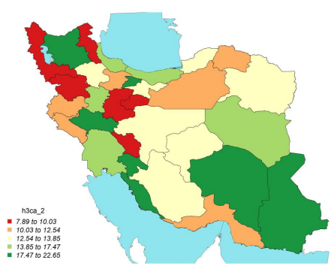
درصد افرادی که برای کنترل فشار خون از بلوك کننده های سمپاتیک (مانند آتنولول، پرازوسین، پروپرانولول، ایندرال، کارودیلول) استفاده می کنند. کشور 14/6 و استان 18/4%

Slide 22
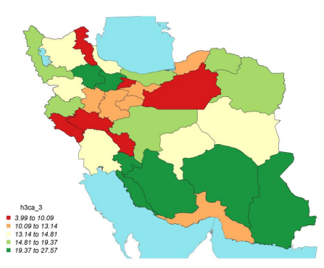
درصد افرادی که برای کنترل فشار خون از شل کننده عروق (مانند بلوك کننده کانال کلسیمی مثل آمیلودیپین و نیفیدیپین یا نیتروپروساید سدیم) استفاده می کنند. کشور 15/1 و استان 13/1%

Slide 23
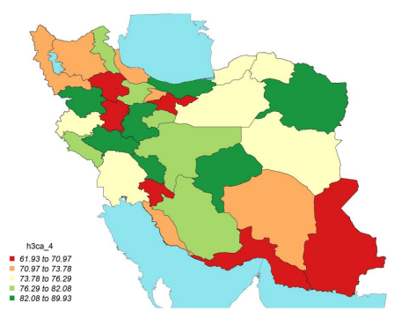
درصد افرادی که برای کنترل فشار خون از مهارکننده آنزیم مبدل آنژیوتانسین (مانند اناالپریل، لوزارتان، وارسالتان) استفاده می کنند. کشور 75/1 و استان -70/9%

Slide 24
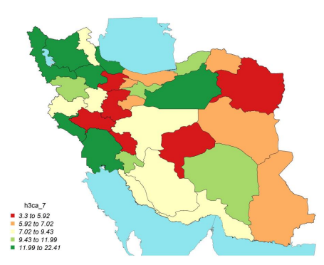
درصد افرادی که برای کنترل فشار خون از سایر داروها استفاده می کنند. کشور 9/99 و استان 15/99%

Slide 25
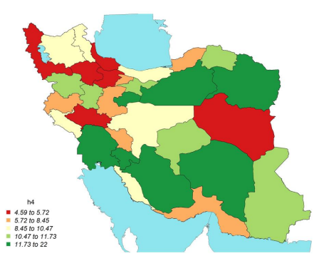
درصد افرادی که برای فشار خون بالا به اطبای سنتی مراجعه کرده اند. کشور 10/3 و استان 8/45%

Slide 26
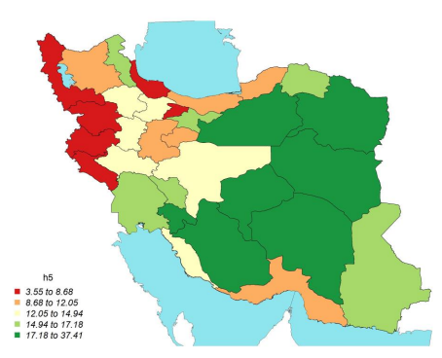
رصد افرادی که در حال حاضر برای کنترل فشار خون بالای خود از داروی سنتی یا گیاه استفاده می کنند. کشور 14/9 و استان 12/5%

Slide 27
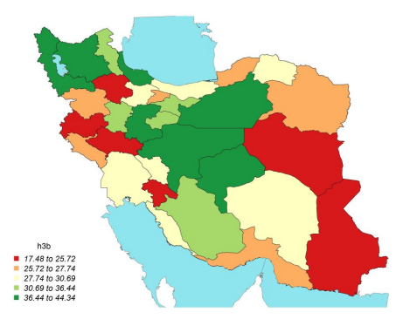
درصد افرادی که در منزل وسیله اندازه گیری فشارخون(فشارسنج) دارند. 44/3-36/44%

Slide 28
Thank you
Comment/ Question

